Slide 1
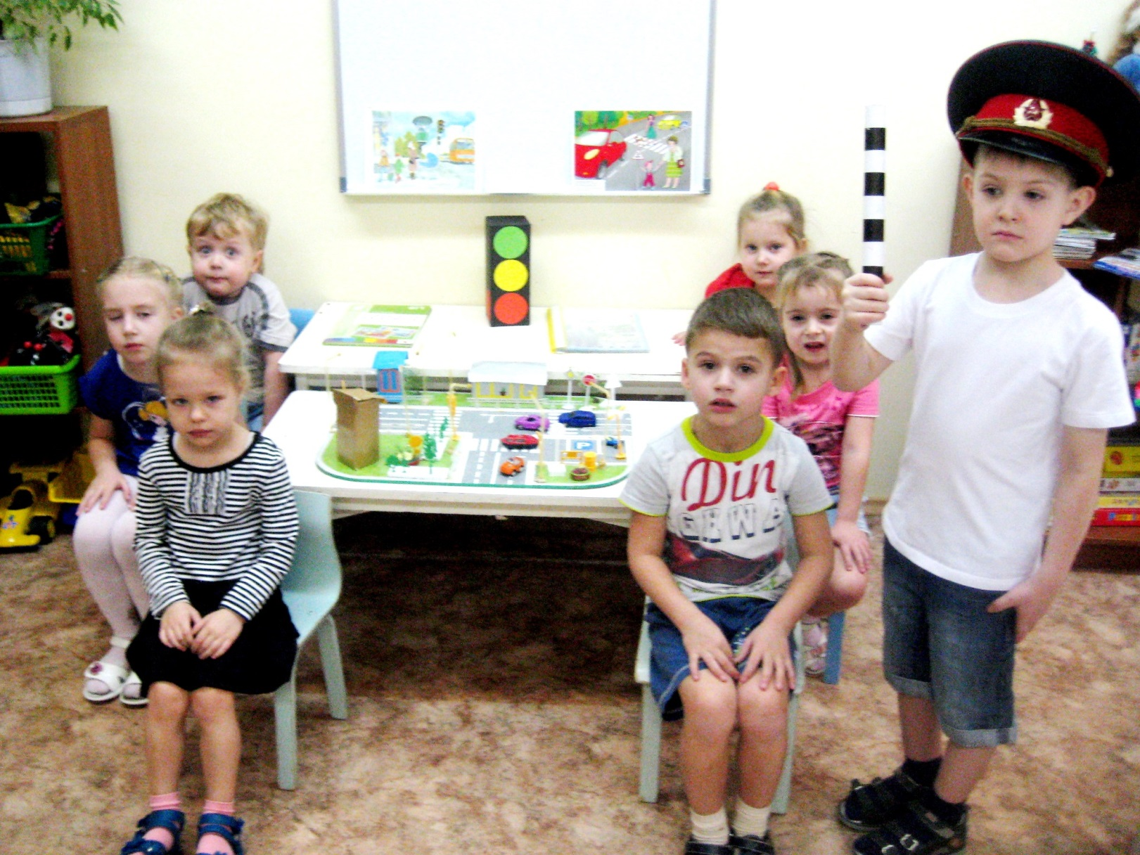
Беседа о значении правил дорожного движения

Slide 2
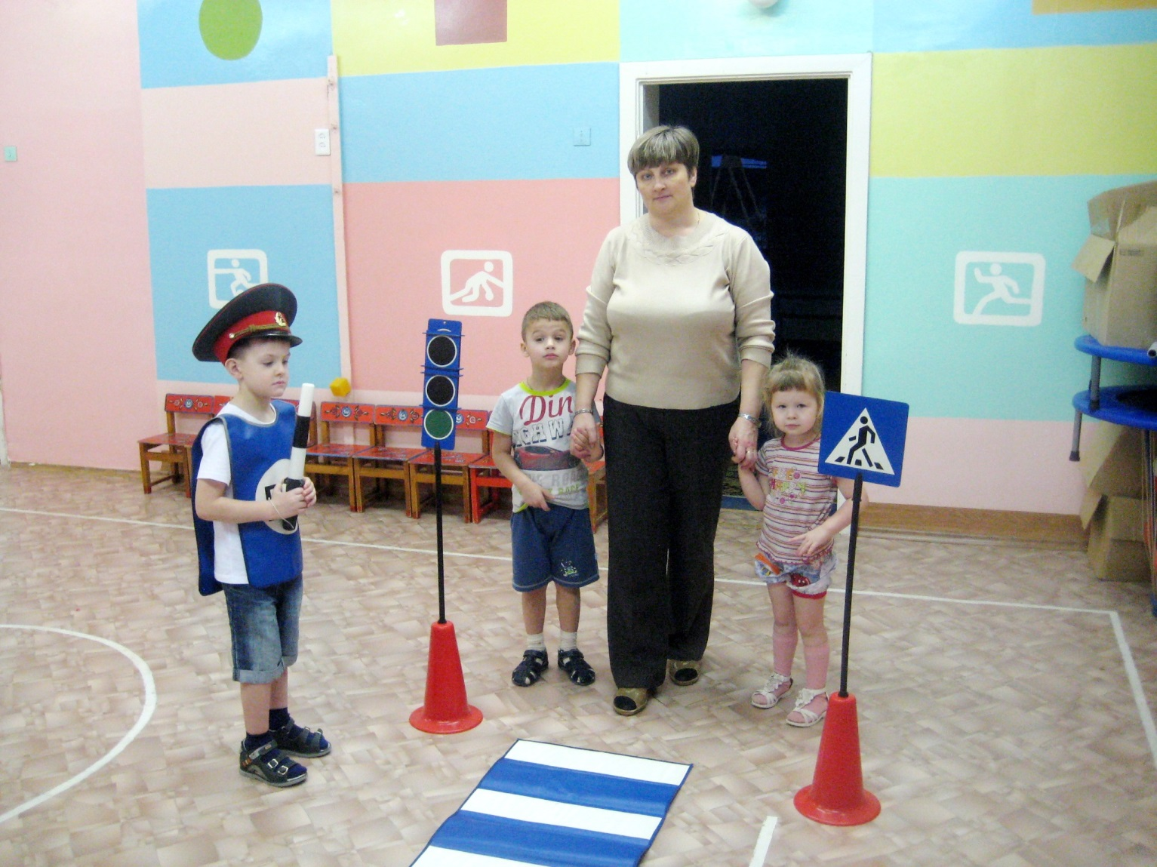
Ознакомление с пешеходным переходом

Slide 3
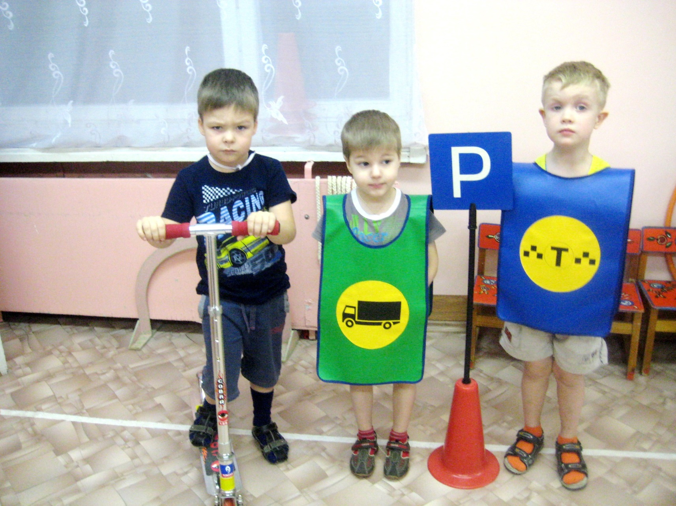
Объяснение значений дорожных знаков

Slide 4
